Slide 1
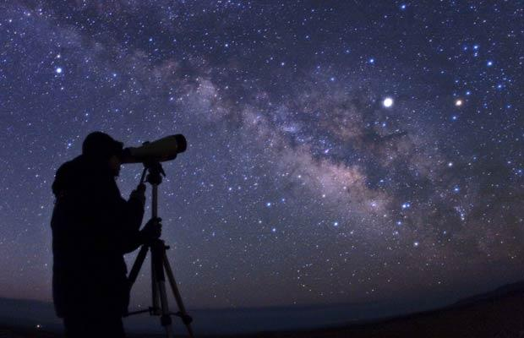
GRUPO LOCAL: A VIA LÁCTEA E SUA VIZINHANÇA

Slide 2
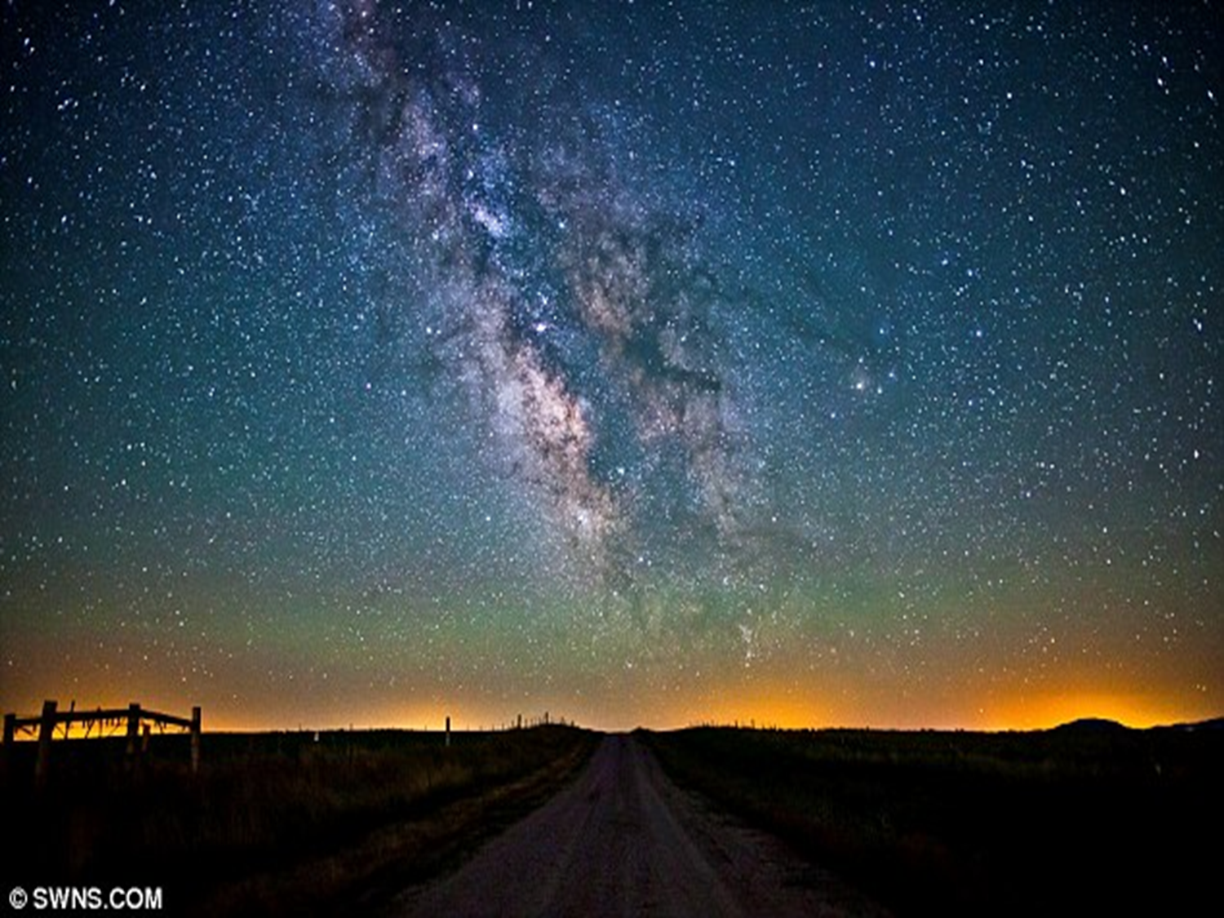

Slide 3
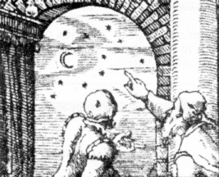
GREGOS: GALAXIES KUKLOS, “CÍRCULO DE LEITE”
ROMANOS: VIA LACTIA , “VIA LÁCTEA”

Slide 4
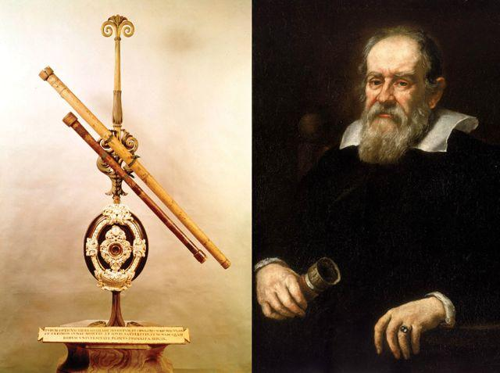
GALILEU - 1610

Slide 5
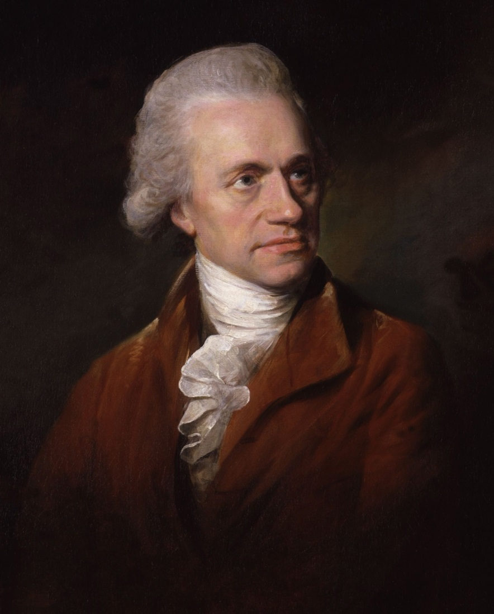
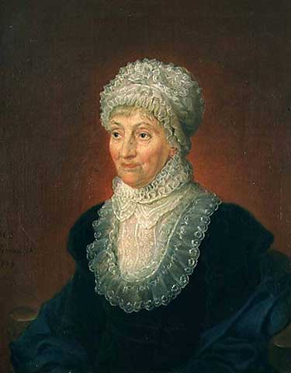
HERSCHEL, JOHN FREDERICK WILLIAM (1738–1822)
CAROLINE HERSCHEL (1750–1848)

Slide 6
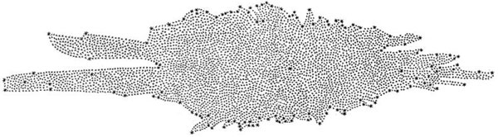
MAPA DA VIA LÁCTEA

Slide 7
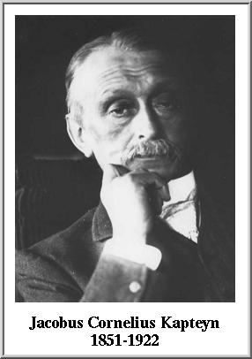

Slide 8
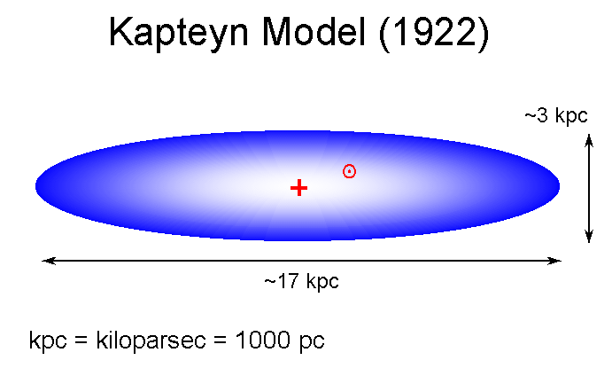
~ 55446 ANOS LUZ
1 PARSEC=3,26156 ANOS LUZ

Slide 9
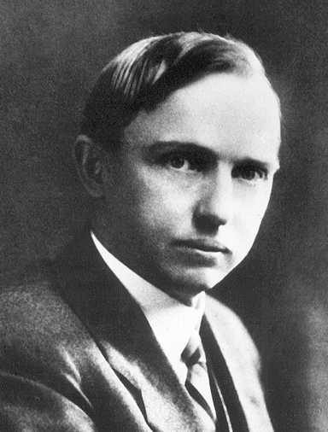
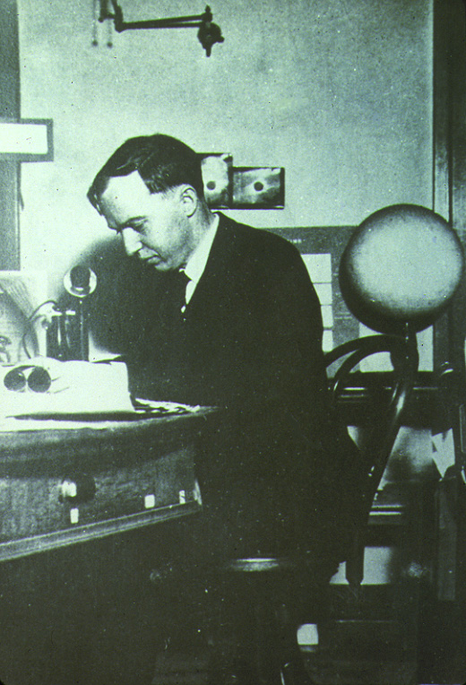
HARLOW SHAPLEY (1885–1972)

Slide 10
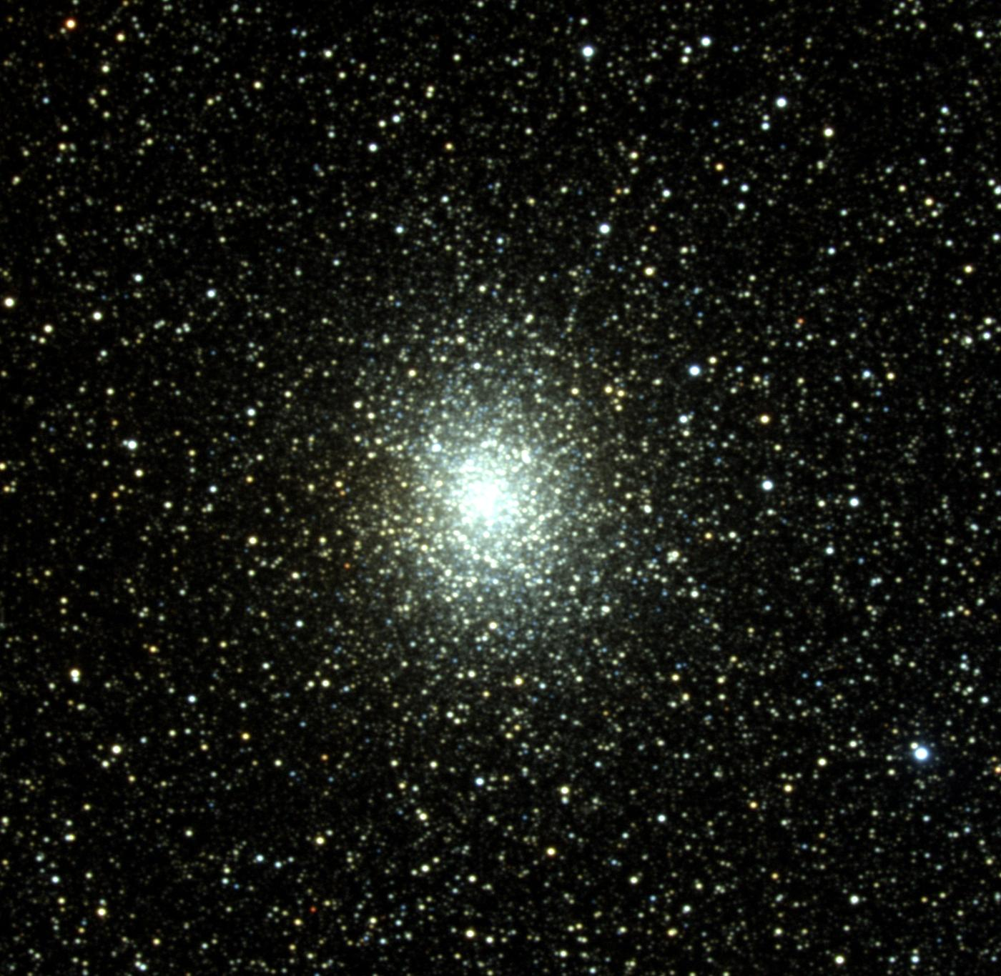
AGLOMERADO GLOBULAR M19

Slide 11
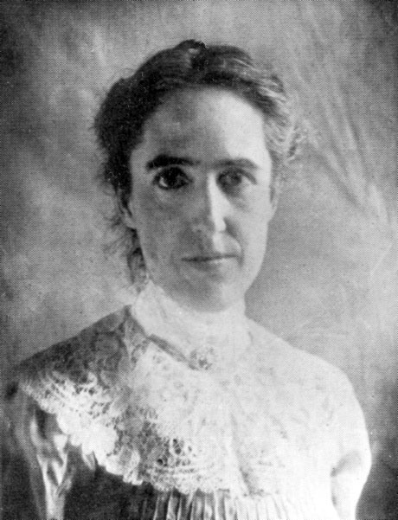
HENRIETTA LEAVITT (1868–1921)

Slide 12
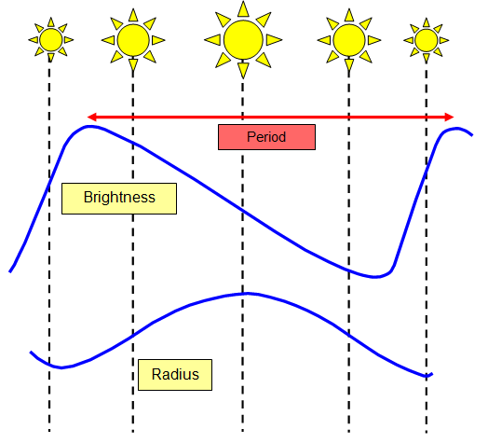

Slide 13
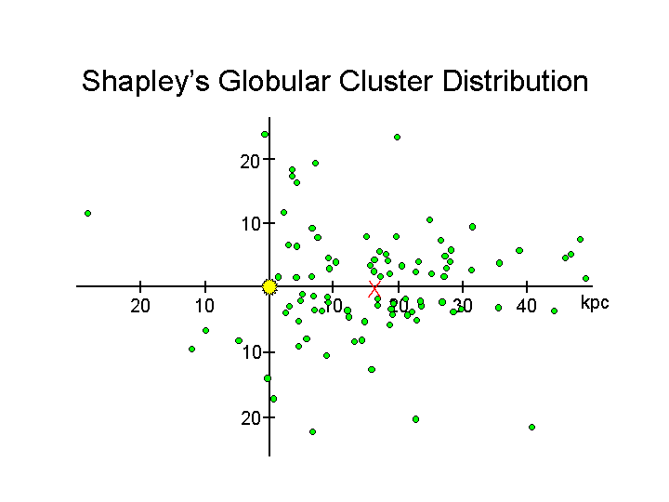

Slide 14
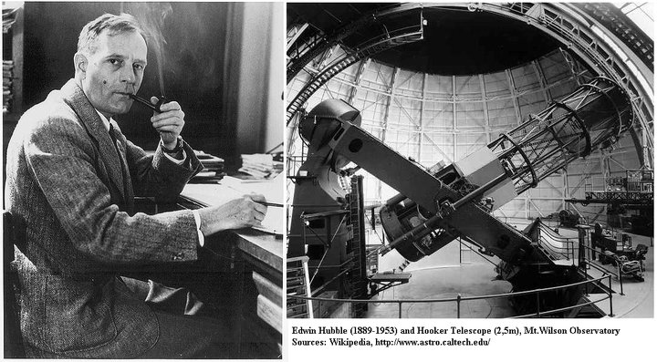

Slide 15
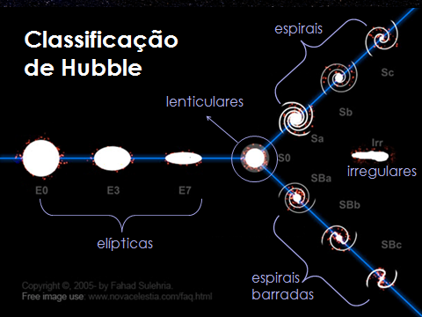

Slide 16
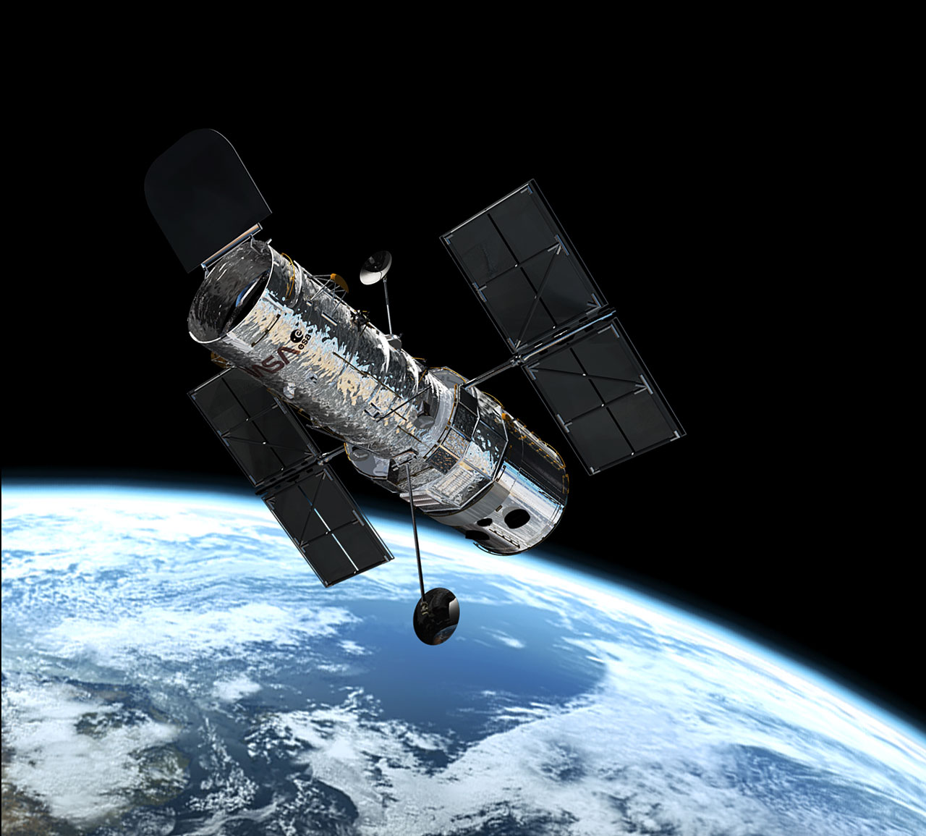

Slide 17
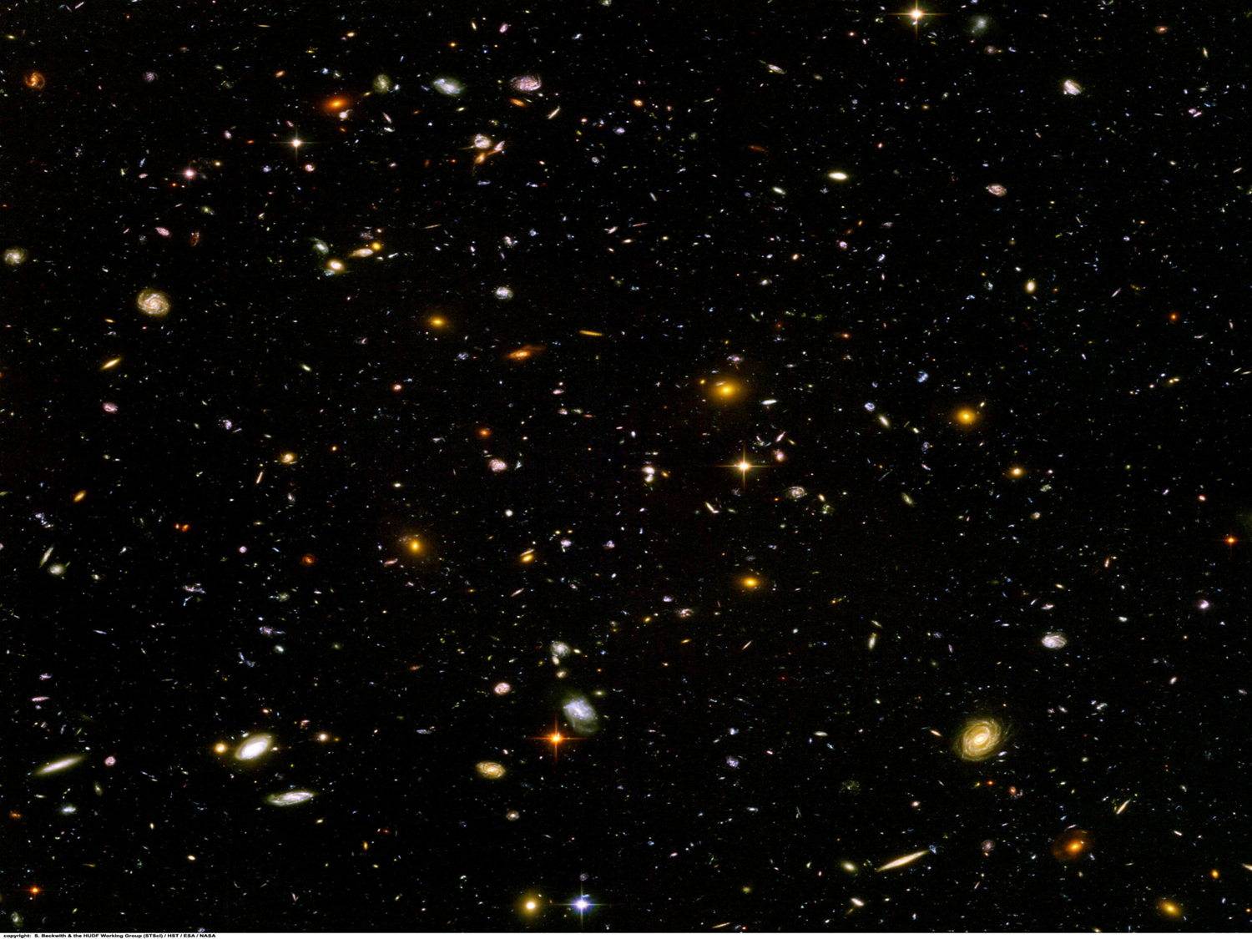

Slide 18
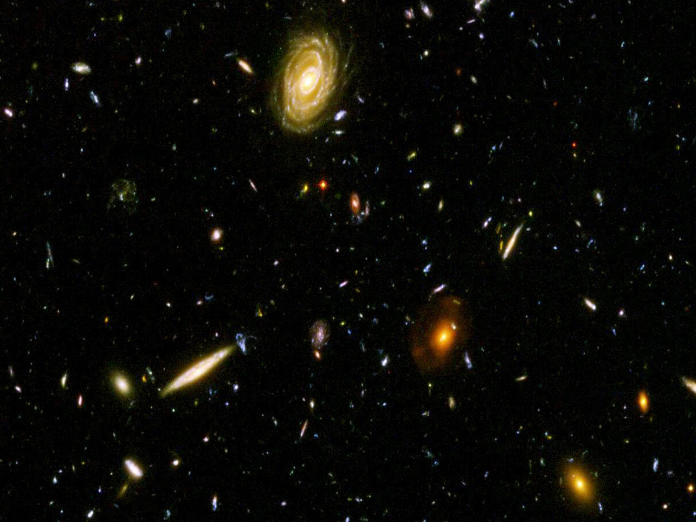

Slide 19
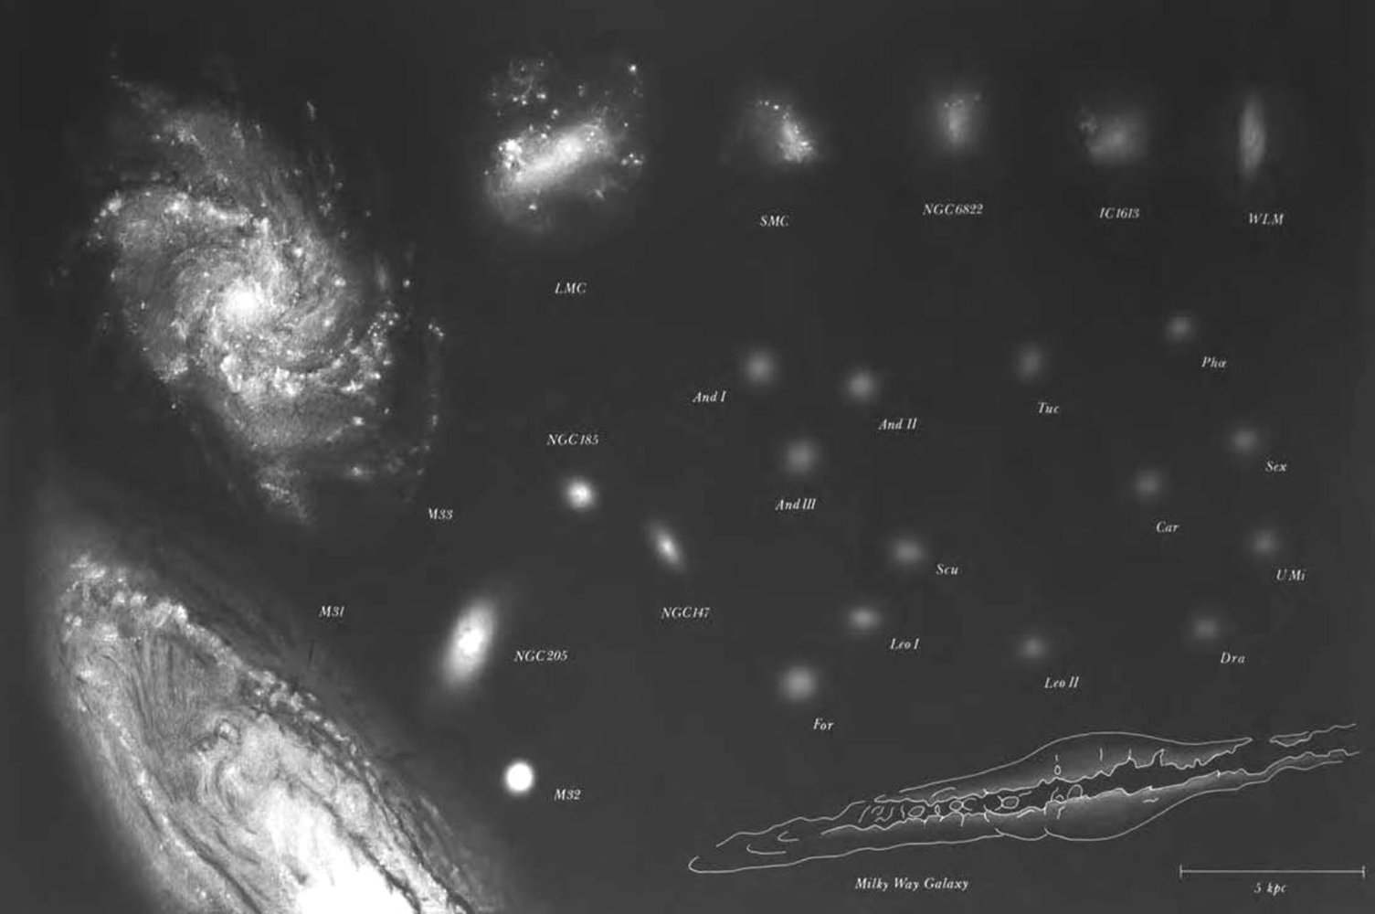
GALÁXIAS GIGANTES E ANÃS

Slide 20
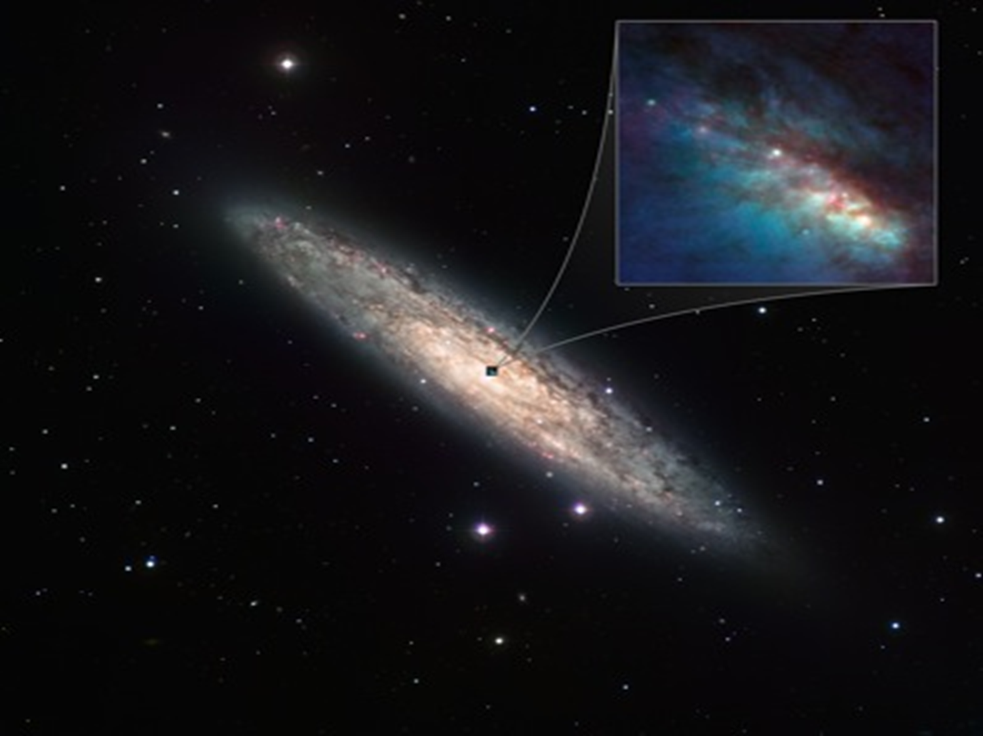
BURACO NEGRO SUPER MASSIVO – NGC 253

Slide 21
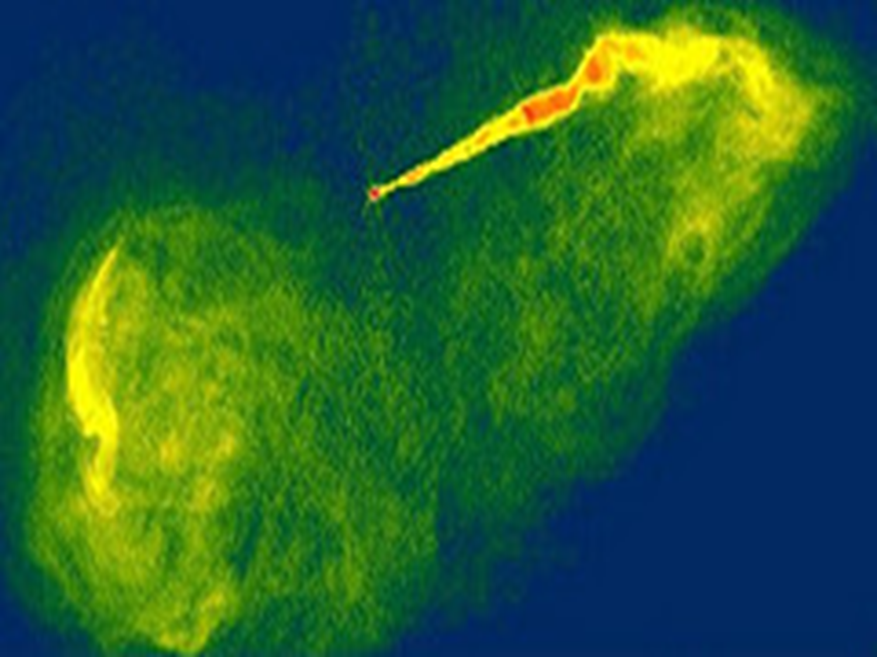
M87, NGC 4486, JATO PRÓXIMO AO BURACO NEGRO

Slide 22
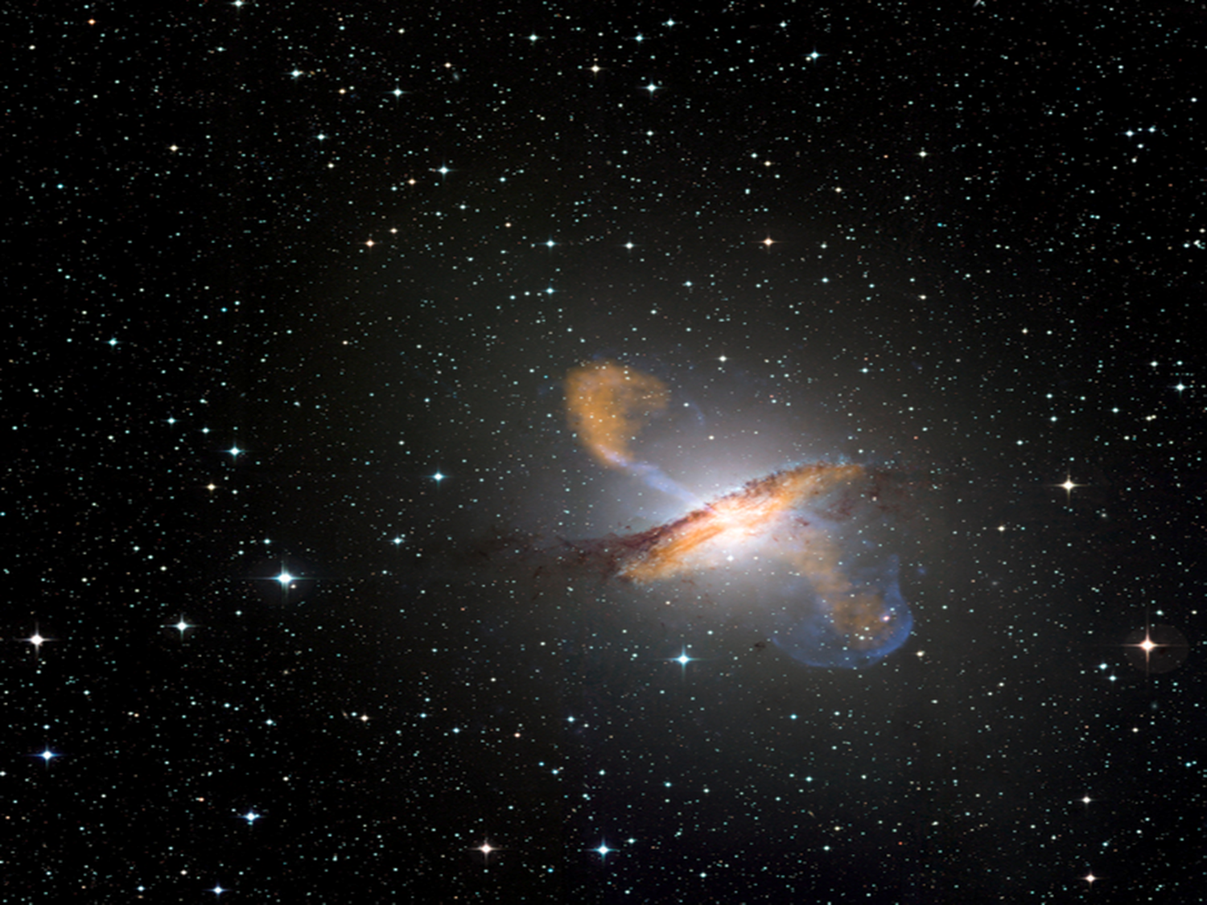
BURACO NEGRO SUPER MASSIVO NA GALÁXIA GIGANTE CENTAURUS A –JATOS OBSERVÁVEIS

Slide 23
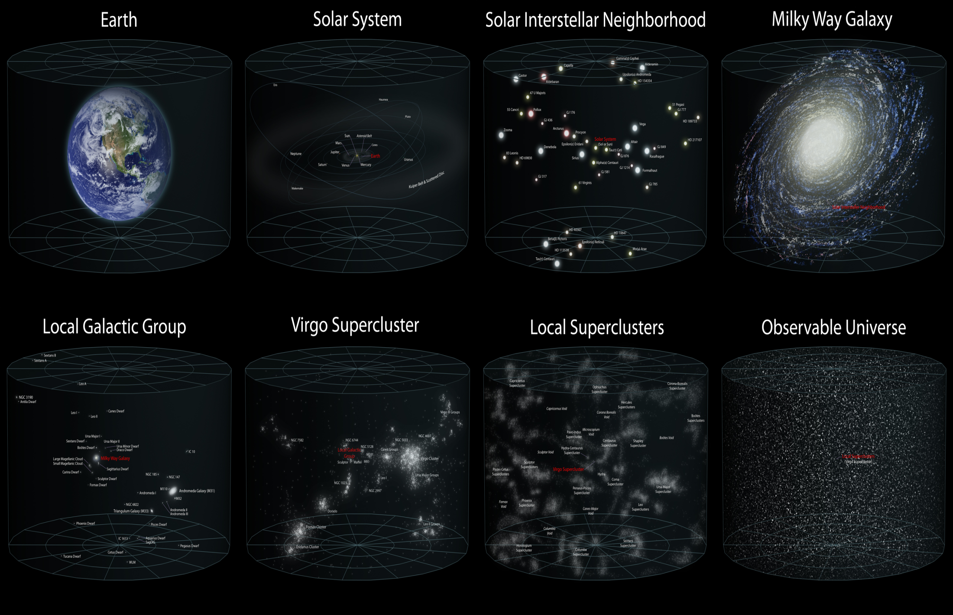

Slide 24
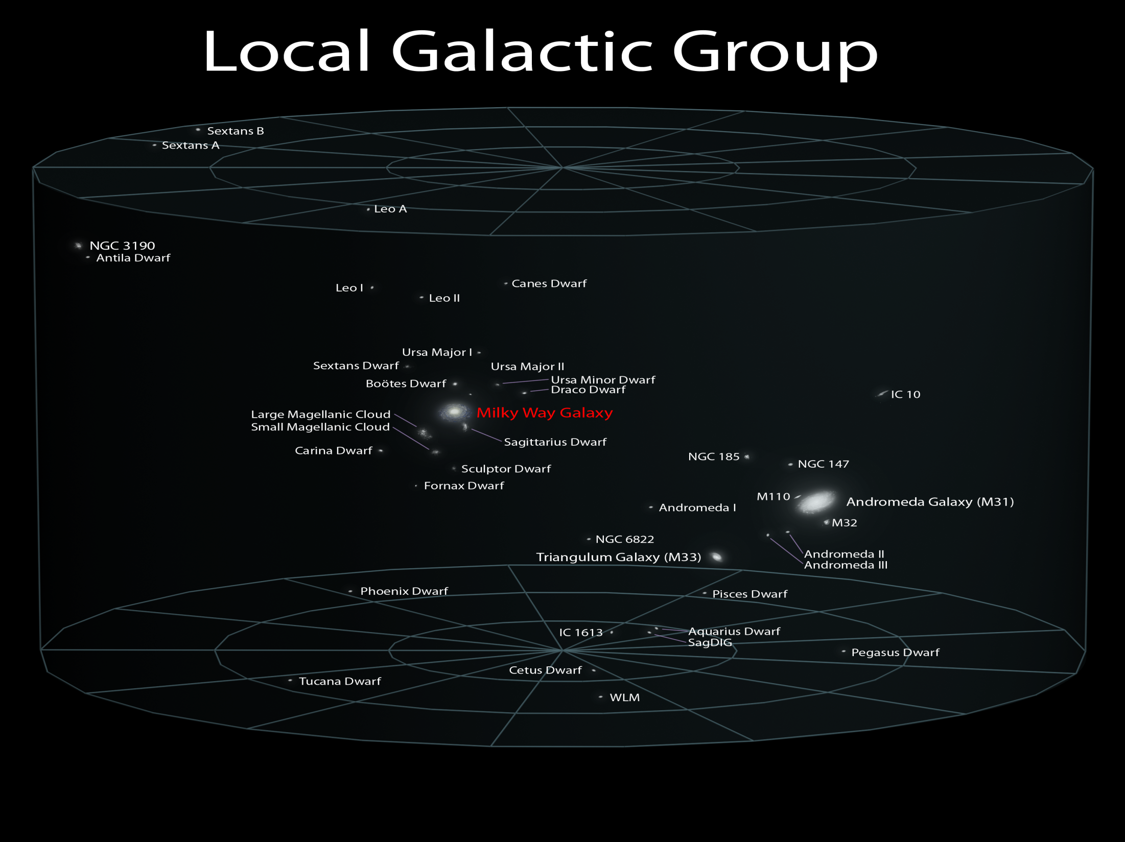

Slide 25
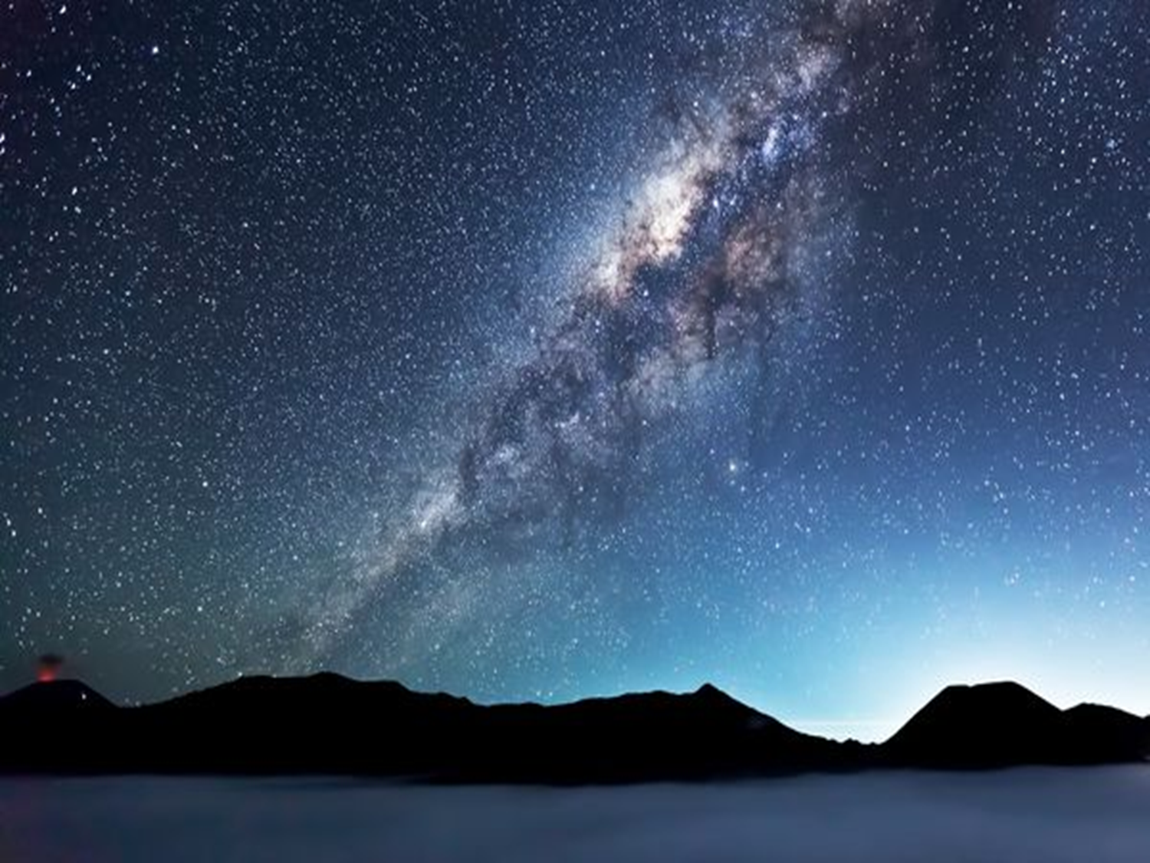
VIA LÁCTEA

Slide 26
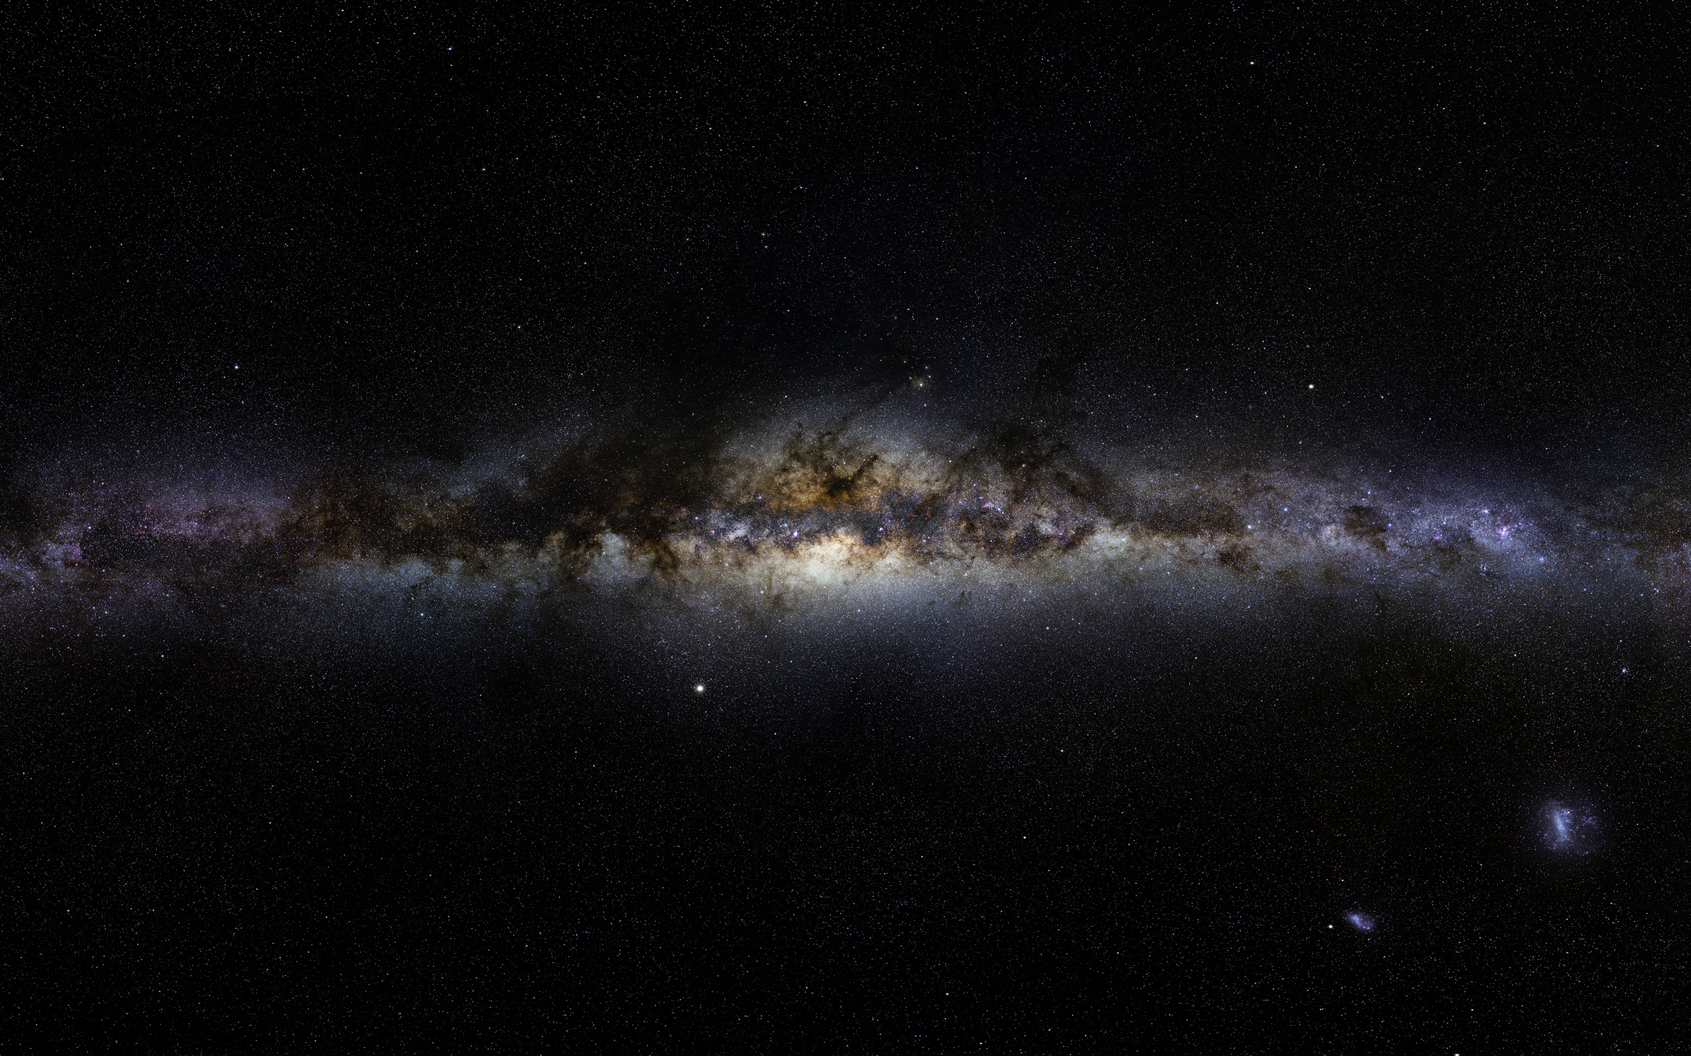

Slide 27
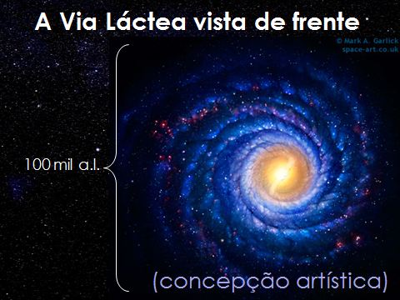

Slide 28
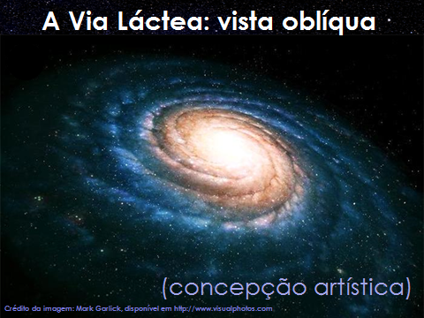

Slide 29
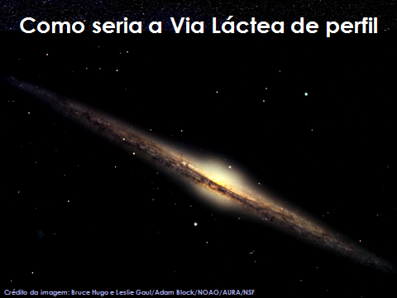

Slide 30
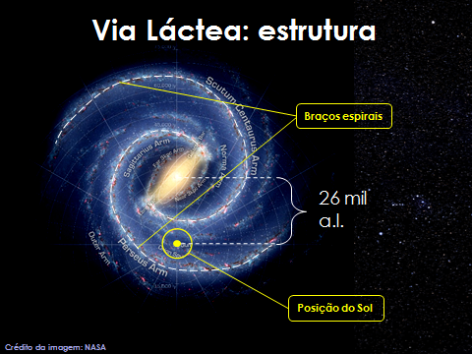

Slide 31
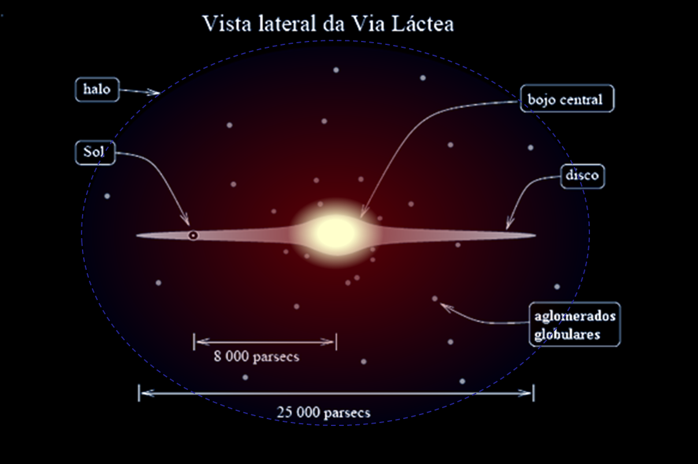
VISTA LATERAL

Slide 32
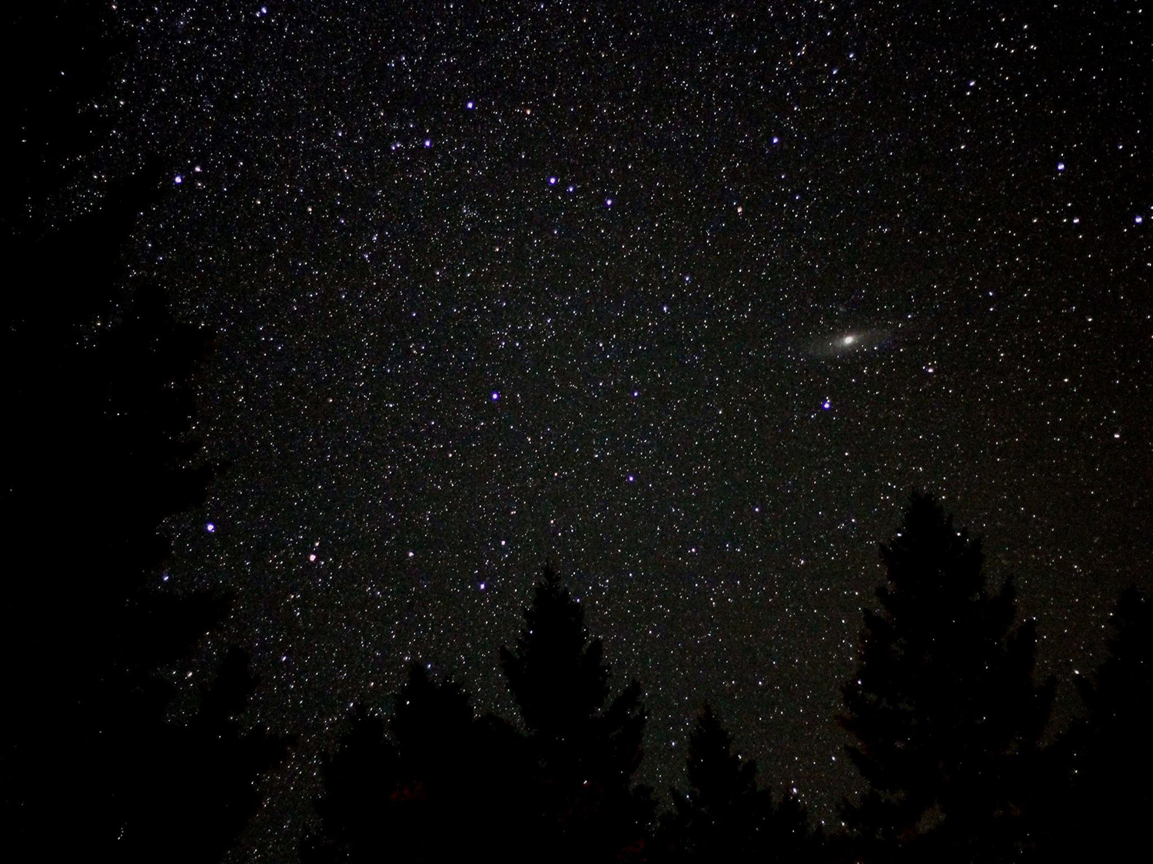
M 31
ANDRÔMEDA

Slide 33
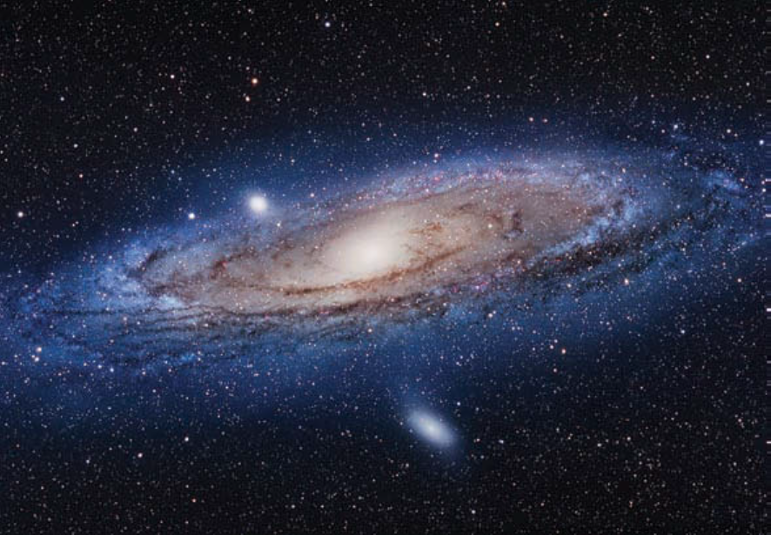

Slide 34
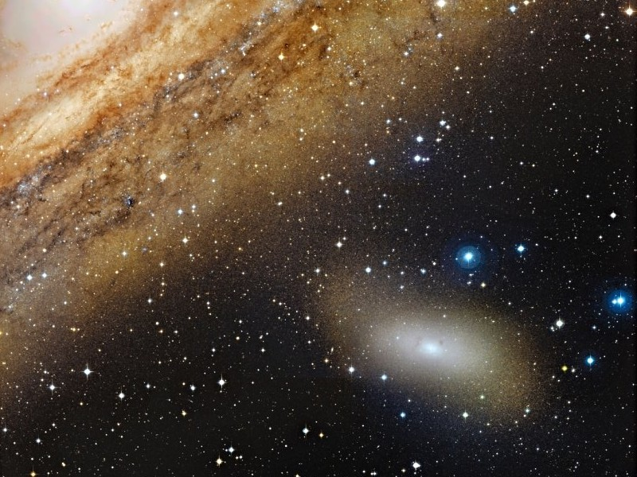
M110

Slide 35
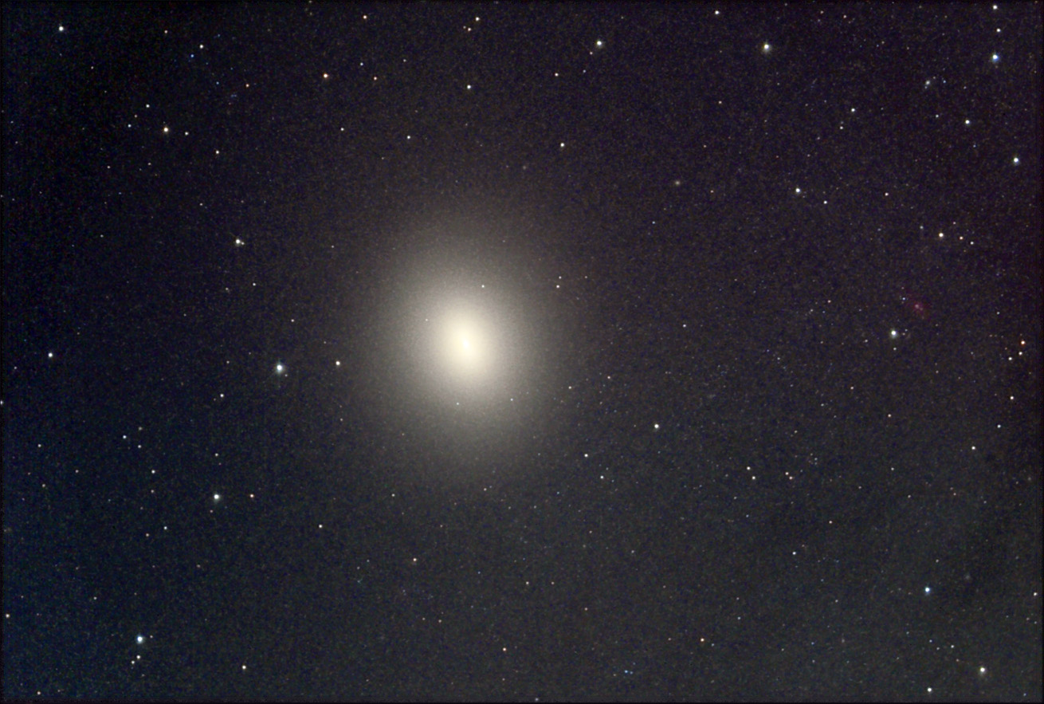
M32

Slide 36
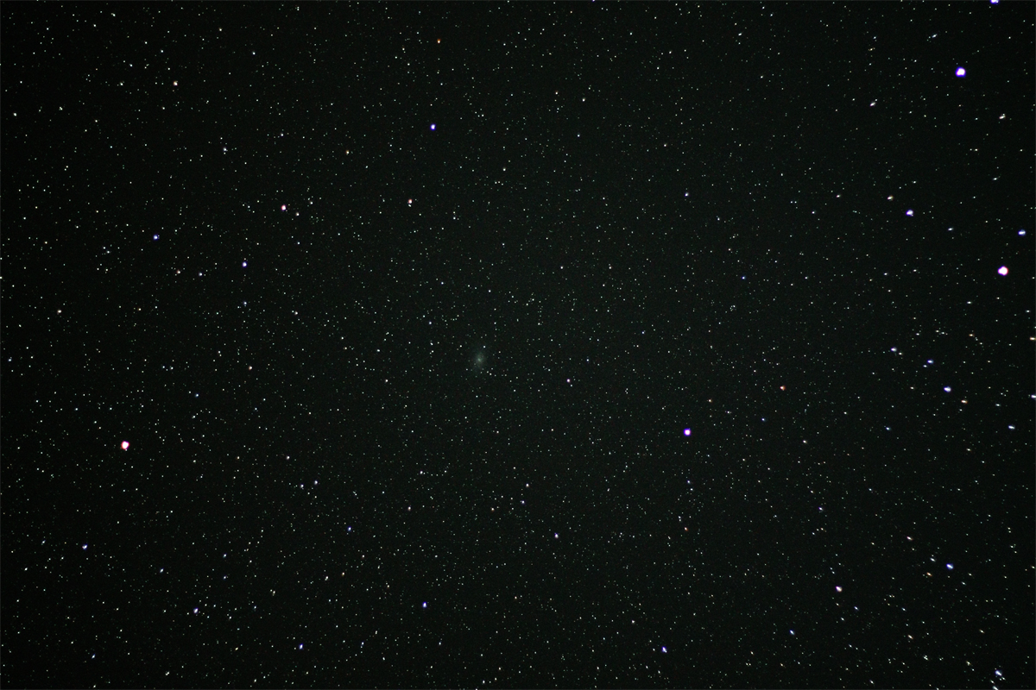
M 33 TRIÂNGULO

Slide 37
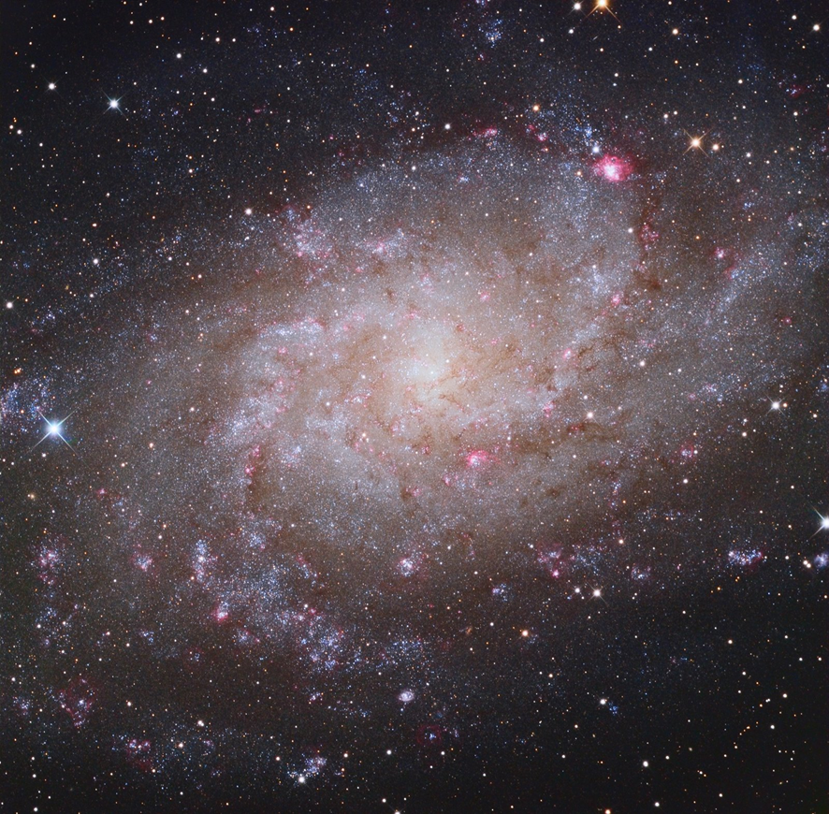

Slide 38
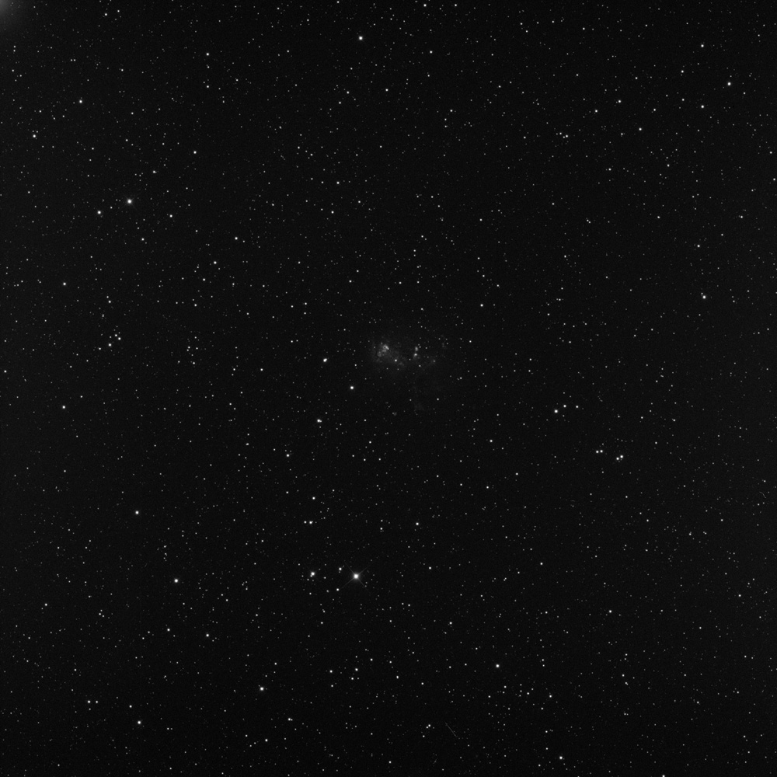
IC 10

Slide 39
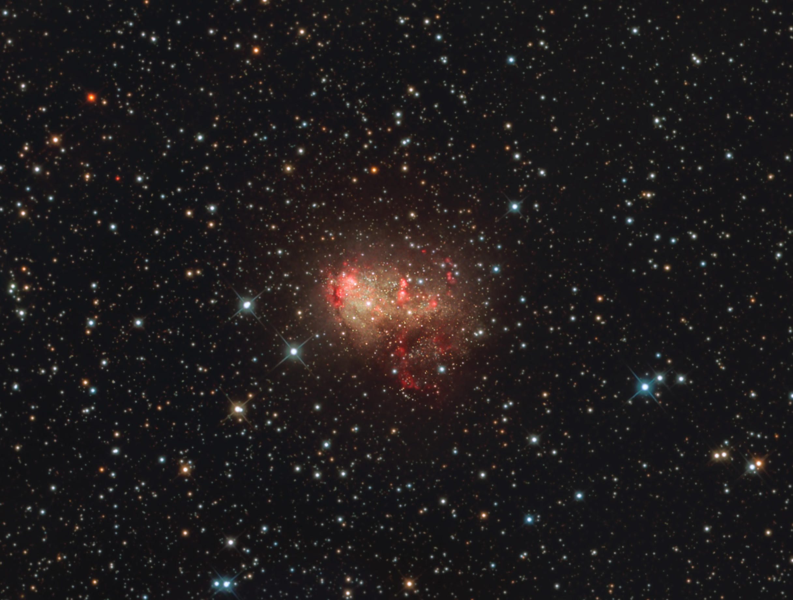

Slide 40
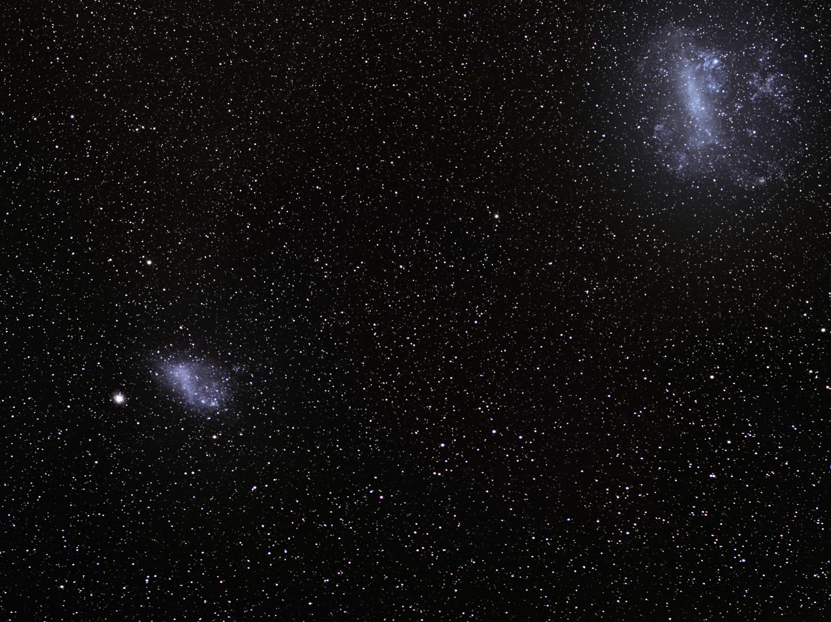
NUVENS DE MAGALHÃES

Slide 41
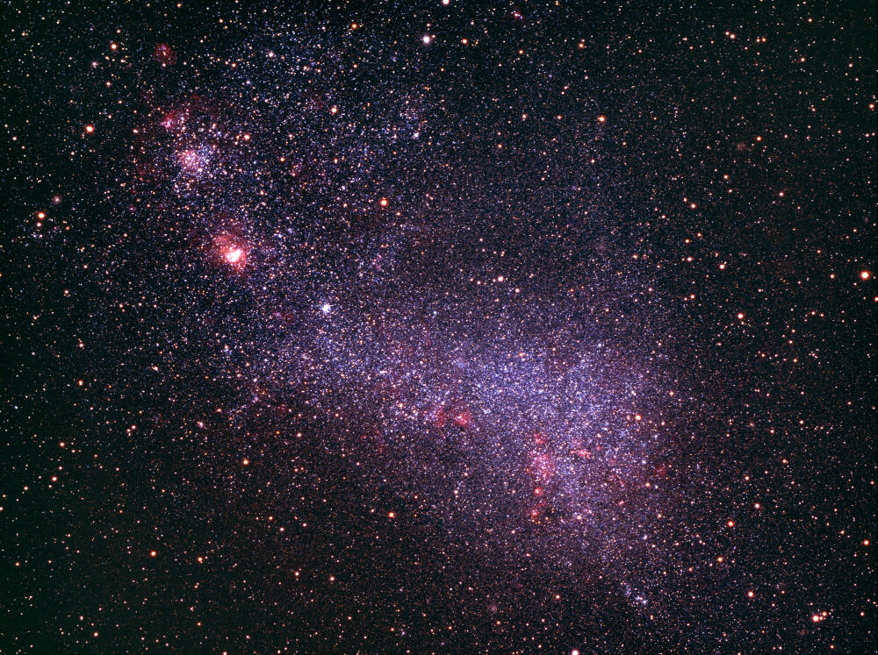

Slide 42
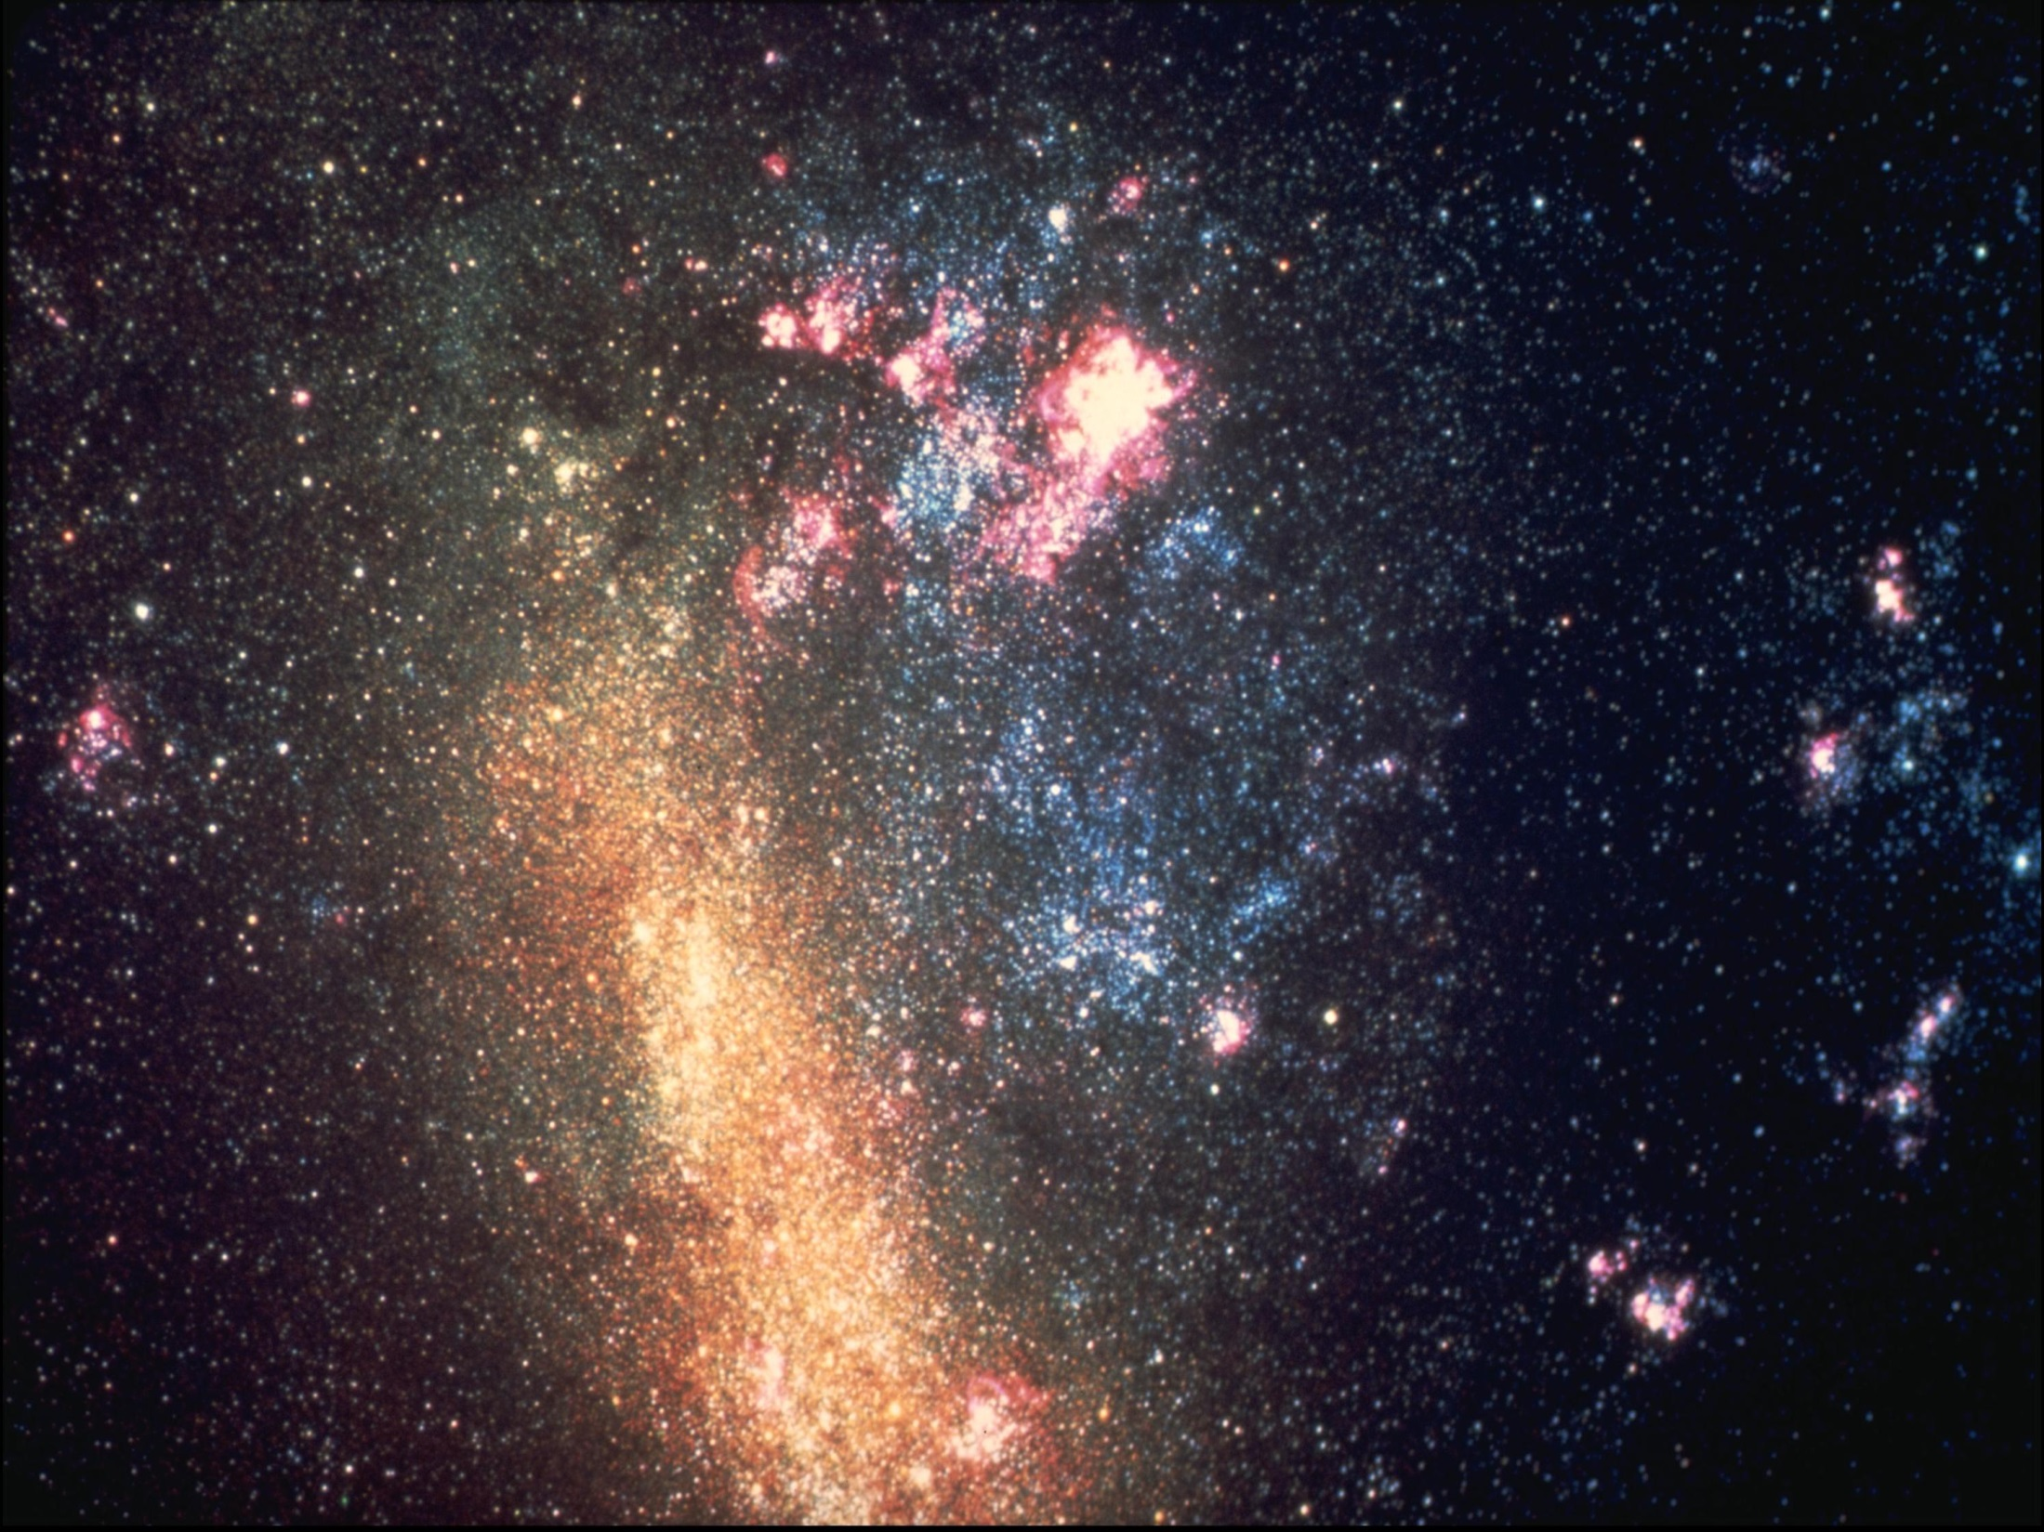

Slide 43
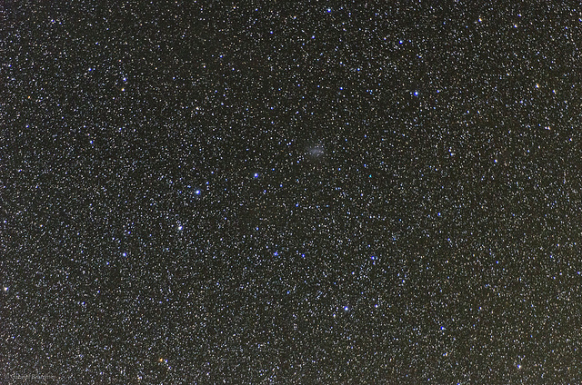
NGC 6822
BARNARD

Slide 44
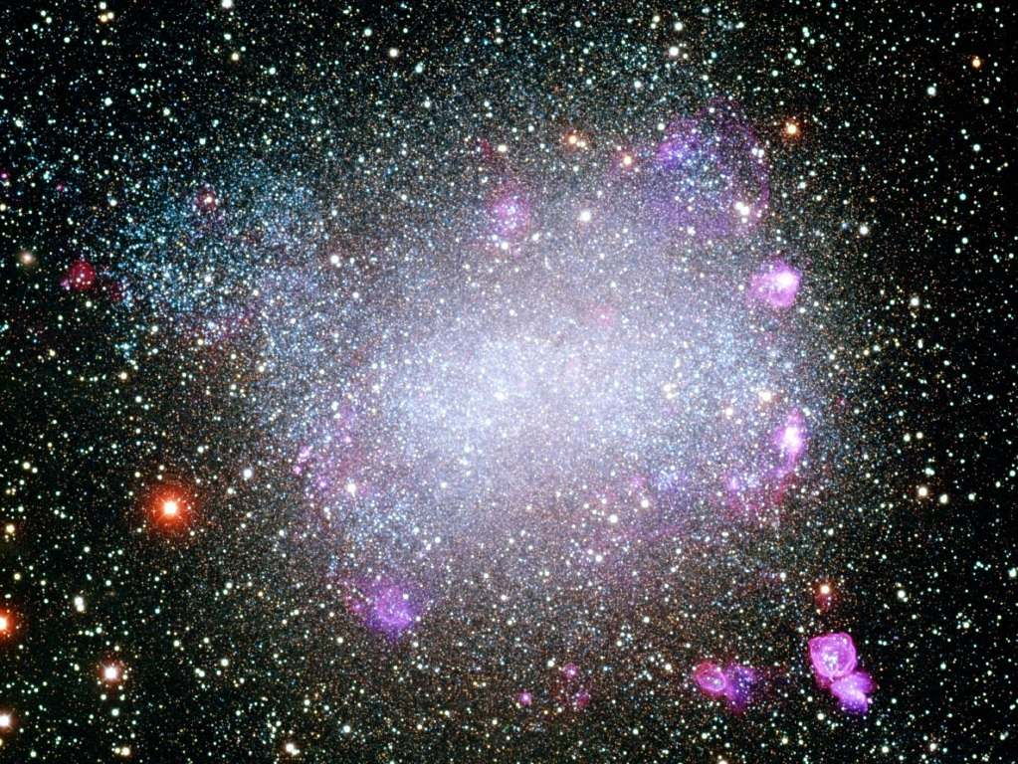

Slide 45
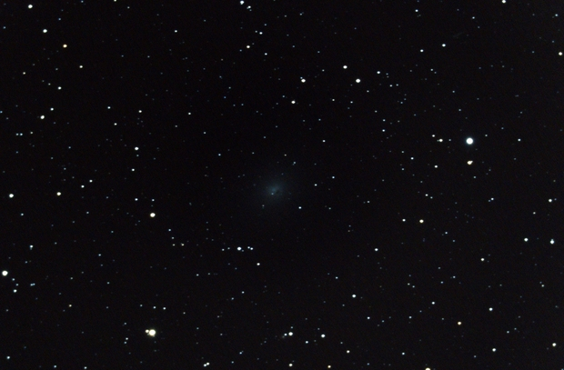
NGC 185

Slide 46
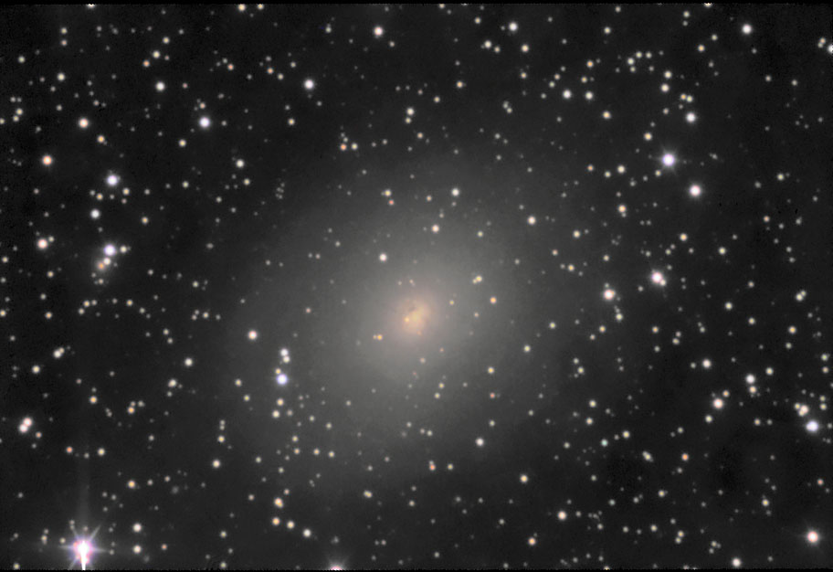

Slide 47
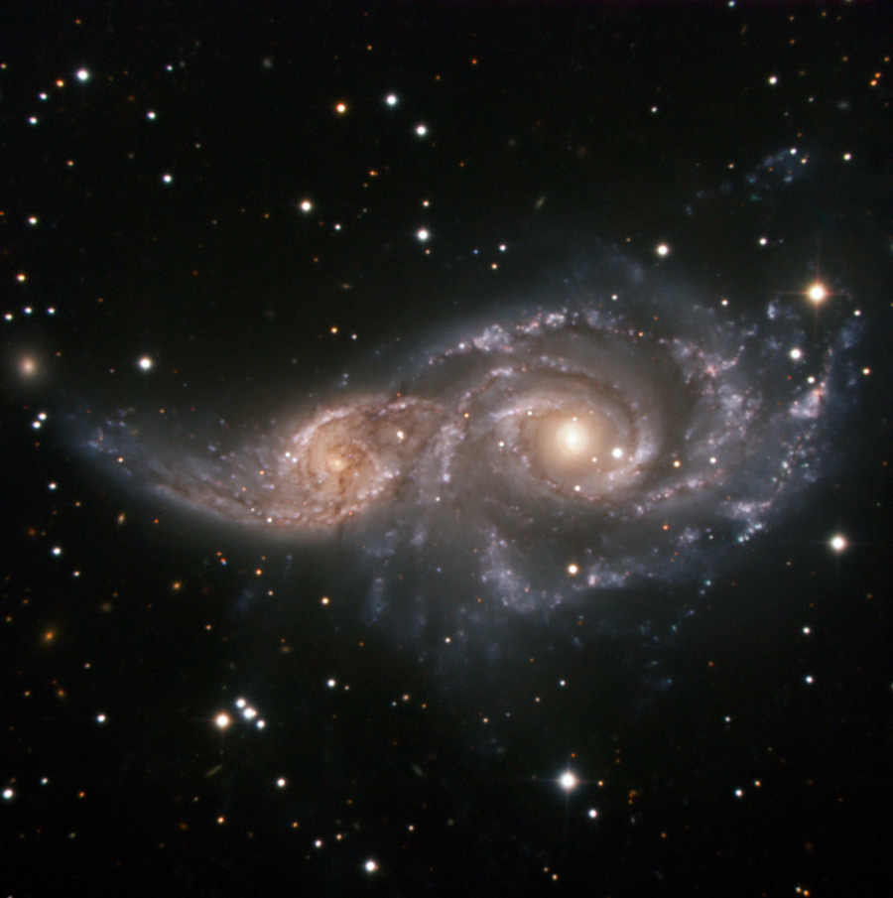
COLISÃO NO SISTEMA NGC 2207 NA CONSTELAÇÃO DE CÃO MAIOR

Slide 48
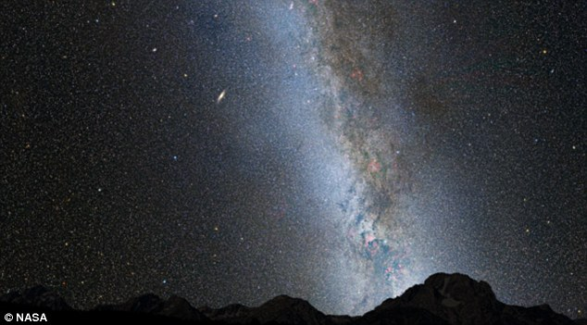

Slide 49


Slide 50


Slide 51


Slide 52


Slide 53


Slide 54


Slide 55


Slide 56
DÚVIDAS?

Slide 57
REFERÊANCIAS:
Foundations of Astronomy 11th Ed. Seeds/Backman
21st Century Astronomy (Full 4th Ed). Kay Palen Smith Blumenthal
Ancient Astronomy-An Encyclopedia of Cosmologies and Myth. Clive Ruggles

